Slide 1


Rapports du Sénat du Canada
Notes:
Droits de la personne des personnes purgeant une peine du ressort fédéral
Comité sénatorial permanent des droits de la personne
L’honorable sénatrice Salma Ataullahjan, présidente
L’honorable sénatrice Wanda Elaine Thomas Bernard, vice-présidente
L’honorable sénatrice Nancy J. Hartling, vice-présidente
[TRADUCTION] DES SÉNATEURS DANS LES PRISONS : quand, pourquoi et qu’ont-ils trouvé?

Slide 2
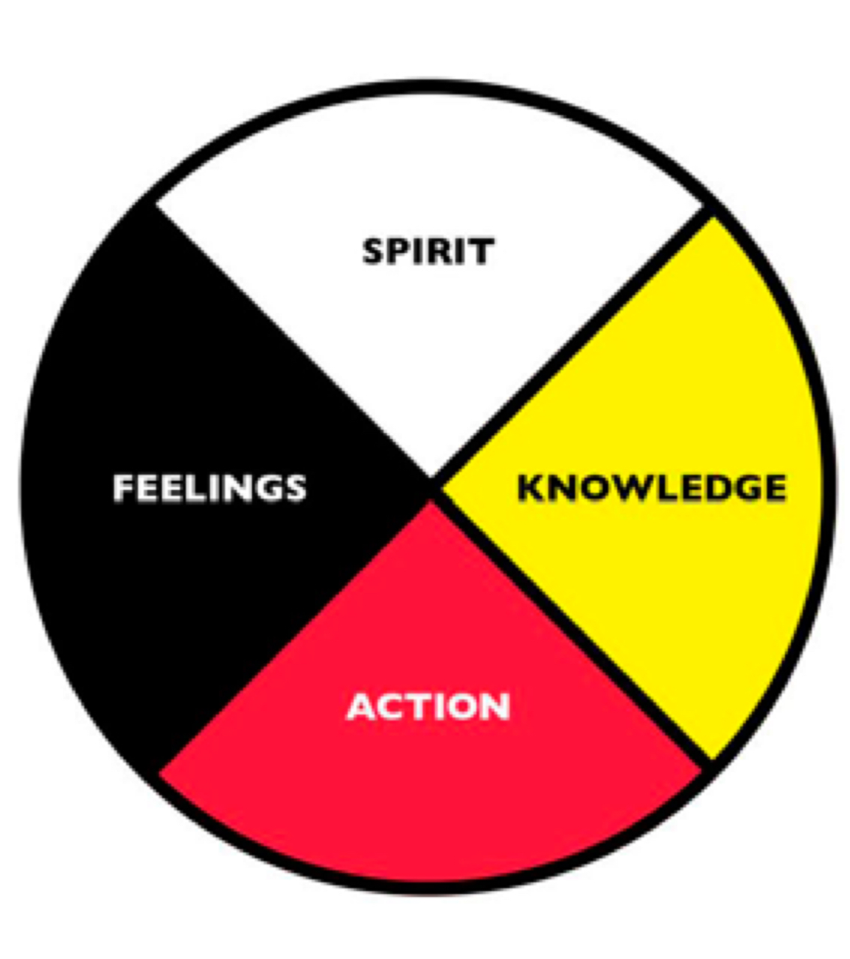
La roue de médecine
Notes:
Esprit, connaissances, action, émotions

